Slide 1
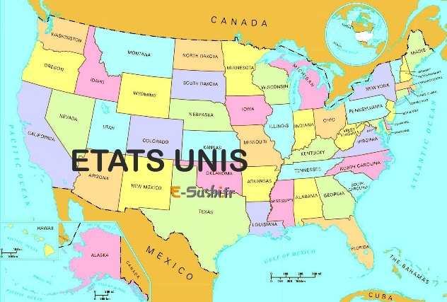
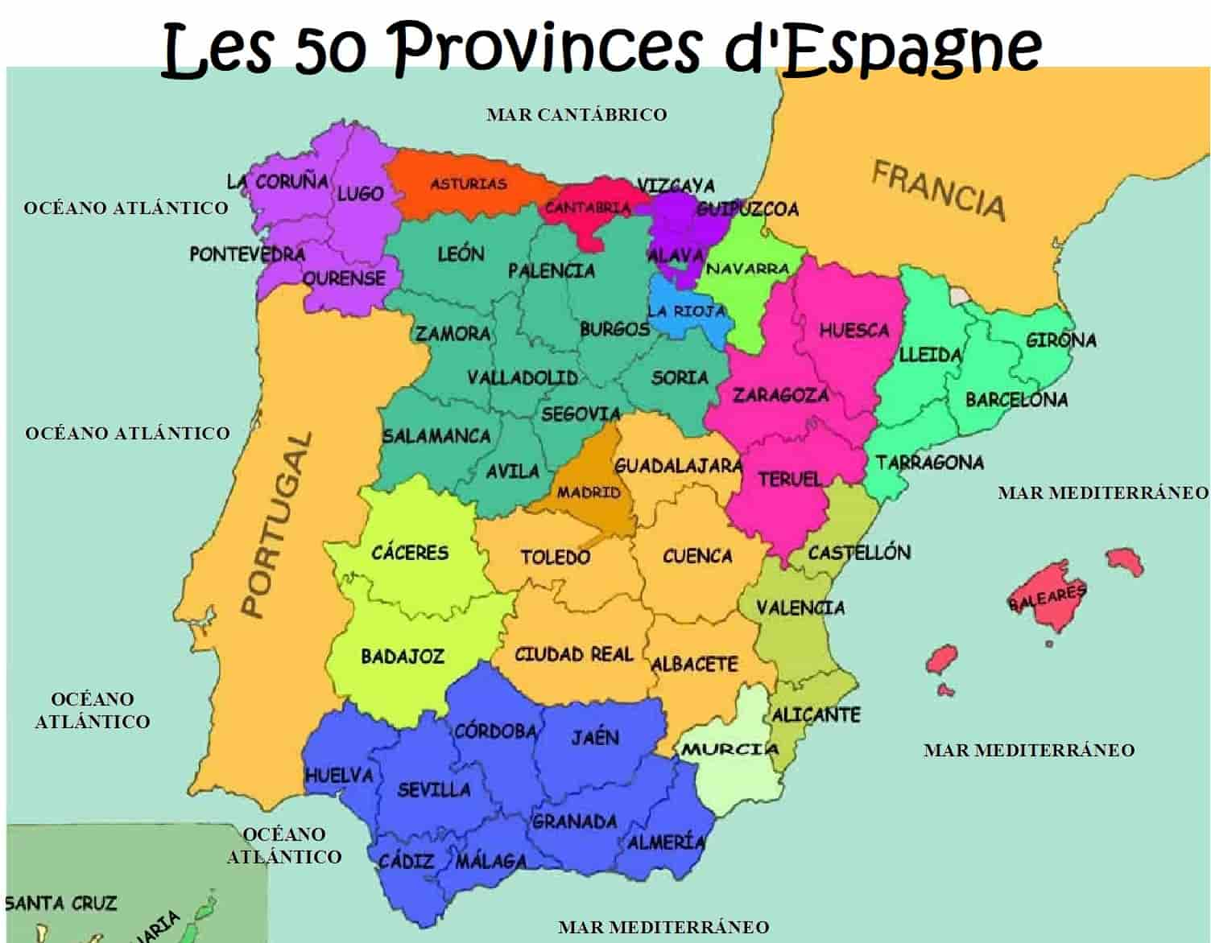
Choisir la licence LEA Anglais-Espagnol à BEAUVAIS
Formation à Bac + 3

Slide 2
Alors notre formation LEA à l’Université de Picardie Jules Verne (UPJV Campus Beauvais ou Amiens) est faite pour vous !
☺Vous aimez les langues, le commerce ? ☺Vous aimeriez être traducteur en langues?
☺ ou bien travailler en Entreprise, en France, à l’Etranger, à l’International, en tant que cadre et cadre supérieur ?

Slide 3
Rythme et durée de la formation
Où ? À l’Antenne Universitaire de Beauvais
Formation sur 3 années (L1, L2, L3) et 6 semestres : Campus de Beauvais
Chaque semestre = 30 ECTS
2 semestres par année
S1 : 10 semaines
mais S2, S3, S4, S5, S6 = 12 semaines chacun
Contrôle continu semestriel et 2 sessions d’examens : décembre-janvier et mai (session 1) et juin (session 2 = de rattrapage)

Slide 4
Les « plus » universitaires de la formation
 Elle met l’accent sur la langue business en anglais et en espagnol, 2 langues majeures aujourd’hui dans le monde entier au plan commercial (niveau B2 minimum en fin de licence)
Elle vous apporte une bonne connaissance des civilisations et systèmes politiques, économiques et sociaux des pays dont vous étudiez la langue :
Grande-Bretagne, Commonwealth et USA, mais aussi Espagne et Amérique Latine

Slide 5
D’autres plus de la licence LEA (suite)
Vous pourrez aussi découvrir les cultures espagnole et hispano-américaines, la presse et les médias anglophones
Ou bien étudier une autre langue disponible sur le site (italien, et éventuellement chinois mandarin, arabe, russe…)
Ou même découvrir l’enseignement grâce au module PPM2E (pour ceux qui souhaitent intégrer l’INSPE ensuite)

Slide 6
Les « plus » professionnels en LEA
 De plus, les objectifs suivants sont ciblés :
Connaître l’entreprise : management, marketing, droit des affaires, droit du travail, recrutement,
Etudier la logistique internationale (transports, douane) et le tourisme,
Découvrir la gestion commerciale et les finances internationales,
Pratiquer la communication professionnelle (français, anglais, espagnol)

Slide 7
De la théorie à la pratique
Enfin vous pourrez :
Savoir faire des présentations orales, rédiger des articles et faire un commentaire de texte
Faire un bon stage en entreprise (à l’international ou en France) et avoir d’autres expériences professionnelles
Passer un test de positionnement annuel (en début d’année) en anglais et en espagnol
Passer ici le TOEIC, ou bien la Certification en Anglais ALTISSIA en L3…
être tuteur d’un petit groupe d’étudiants Oui-Si (en L1), une 1ère expérience d’enseignement

Slide 8
Partir à l’étranger
Dès la 2e année de licence, il est possible de : Partir 1 ou 2 semestre(s) dans une université étrangère
avec ERASMUS (en Europe)
Partir aux USA (avec ISEP) : test TOEFL Ibt (80 points minimum) exigé
Partir au Canada anglophone (idem)
Partir au Québec (avec programme BCI)
Faire son stage de fin de L2 avec Erasmus+ Stage (Europe) ou en mobilité internationale ailleurs (Asie, Amérique latine…)

Slide 9
Qualités pour réussir en LEA
Quelles sont les qualités pour réussir en LEA ?
☺Le goût des langues bien sûr
☺Un intérêt pour l’actualité et la vie socio-économique en général, ici et dans le monde
☺Aimer communiquer et travailler en équipe,
Un travail régulier et un niveau solide en français, en anglais et en espagnol, ainsi que des compétences en histoire, géographie, en économie et autres matières tertiaires, favoriseront votre réussite de cette Licence ☺

Slide 10
Poursuite d’études (masters, écoles…)
Master LEA, Management, Marketing, Publicité, Communication…
Commerce international, Logistique internationale, Immobilier…
Tourisme, Management hôtelier…
Finances, Comptabilité/Gestion
Ressources Humaines (RH) et Recrutement…
Journalisme, Sciences Po, Relations internationales…
Traduction/interprétariat, Formation adultes…

Slide 11
L3 en Initial ou en Alternance
 La 3e année de licence est proposée à Beauvais en formation initiale ou en alternance
Les étudiants ont toujours le choix
via E-Candidat pour l’alternance
L’alternance s’adosse à l’UPJV et au CFA (Centre de Formation d’Apprentis) Formasup, en convention avec nous
Alternance = combiner la formation universitaire et l’immersion professionnelle

Slide 12
Rythme de la L3 en alternance
De septembre à fin août = 400 h
Lundi, mardi, mercredi = ce sont les cours à la fac à l’UPJV aux côtés des camarades en L3 Initial
Jeudi, vendredi et périodes sans cours (congés, etc…) = les Alternants sont en immersion en entreprise
Où? : Paris, région parisienne, Hauts-de-France
Dans : import-export, logistique, commerce international, assurances, banque, tourisme, aéroport,commerce, immobilier, RH, gestion/finances, service juridique …

Slide 13
Une formation solide près de chez vous
Contrat d’apprentissage (avec le CFA)
Ou bien Contrat de professionnalisation (avec le service UPJV de formation continue : le SFCU)
Rémunération mensuelle
Moins de 20 ans : 67% du SMIC
21 ans et plus : 78% du SMIC
Congés payés (comme un salarié)

Slide 14
Comment candidater ?
SUR PARCOURSUP :
Il faut SELECTIONNER « PORTAIL LANGUES » et « BEAUVAIS »
Vous choisirez votre SPECIALITE (LLCER Anglais, LLCER Espagnol ou LEA Anglais-Espagnol) au début du premier semestre (S1) seulement
Possible de bifurquer d’une spécialité à une autre en L1

Slide 15
Journée Portes Ouvertes UPJV le samedi 29/01/2022
MERCI DE VOTRE ATTENTION
AU PLAISIR DE VOUS REVOIR : pourquoi pas à notre JPO (Journée Portes Ouvertes)?

